Slide 1
Bài 8:
Bạo lực học đường
I. BẠO LỰC HỌC ĐƯỜNG LÀ GÌ?

Slide 2
Bài 8:
Bạo lực học đường
1. KHÁI NIỆM
BLHĐ là hành vi hành hạ, ngược đãi, đánh đập; xâm hại thân thể, sức khỏe; lăng mạ, xúc phạm danh dự, nhân phẩm; cô lập, xua đuổi và các hành vi cố ý khác gây tổn hạn về thể chất, tinh thần của người học xảy ra trong cơ sở giáo dục hoặc lớp độc lập.

Slide 3
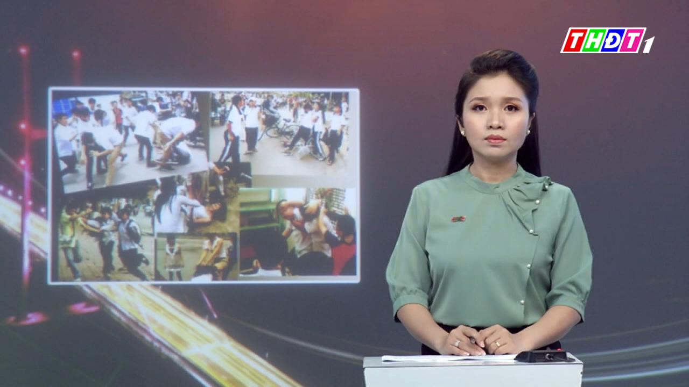
MỜI CÁC EM XEM 1 ĐOẠN PHÓNG SỰ

Slide 4

2 . PHÂN LOẠI BẠO LỰC HỌC ĐƯỜNG
BẠO LỰC HỌC ĐƯỜNG
Bạo lực thân thể
Bạo lực tinh thần
Bạo lực xã hội
Bạo lực trên môi trường mạng

Slide 5
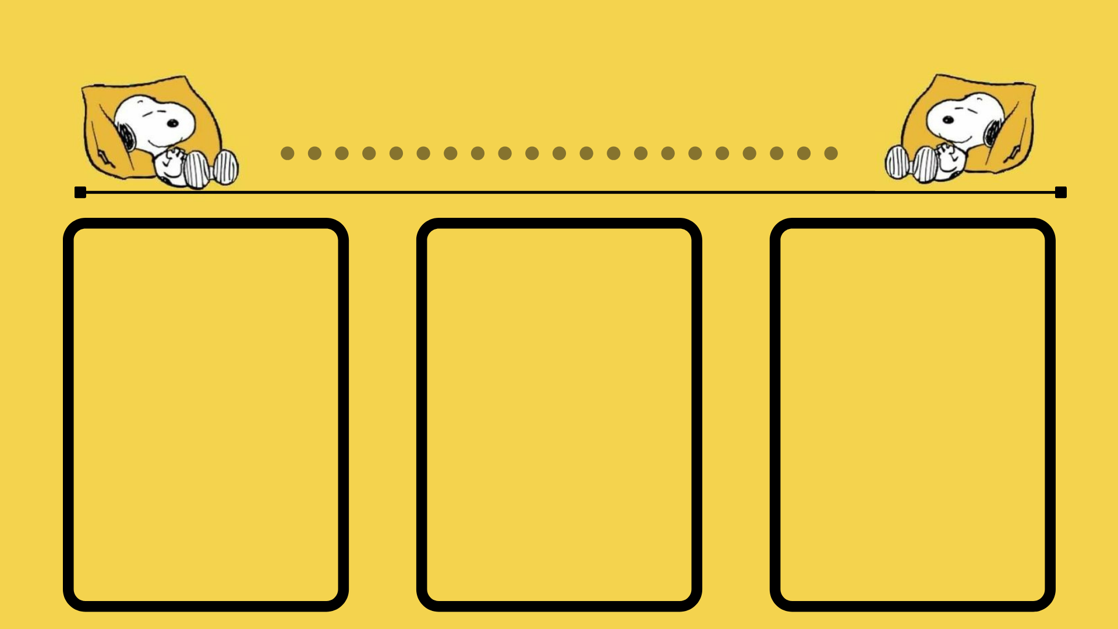
a). BẠO LỰC THÂN THỂ
Ví dụ: đánh bằng roi, bằng gậy; cốc đầu, véo hoặc xoắn tai; tát, đá, đạp vào người; trói, nhốt, treo cây, bắt quỳ trên sỏi, bắt đứng vào tổ kiến; bắt làm việc quá sức; không cho ăn, không cho uống
Là những hành vi gây ra thương tích, đau đớn trên cơ thể học sinh
Bạo lực thân thể làm ảnh hưởng đến sự phát triển về thân thể và tinh thần của trẻ em

Slide 6

b). BẠO LỰC TINH THẦN
- Là hành vi dùng lời nói, dùng từ ngữ tàn nhẫn, có tính chất xúc phạm, miệt thị

Slide 7

c). BẠO LỰC XÃ HỘI
Là một dạng bắt nạt dễ dàng che giấu, có thể diễn ra sau lưng học sinh, nhằm ngăn cản học sinh hoà đồng với bạn bè chung lớp hoặc một số nhóm, hội trong trường học.

Slide 8
d). BẠO LỰC TRÊN MÔI TRƯỜNG MẠNG
- Là những hành vi gây hại cố ý, được lặp lại, thông qua các thiết bị điện tử như máy tính, điện thoại, và các mạng xã hội, email, diễn đàn, website, nền tảng trực tuyến

Slide 9
3. NGUYÊN NHÂN CỦA BLHĐ
- Từ phía học sinh

Slide 10
- Từ phía gia đình
Hoàn cảnh gia đình bất lợi, có cách ứng xử bạo lực; không quan tâm đến con, thường xuyên gây sức ép cho con.

Slide 11

- Áp lực từ nhóm và các mối quan hệ xã hội

Slide 12

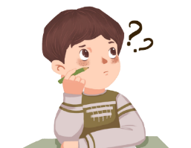



BÀI TẬP 1. Chia sẻ một trải nghiệm bản thân bị bắt nạt hoặc chứng kiến bạn khác bị bắt nạt
Yêu cầu: Các em hãy chia sẻ một trải nghiệm của bản thân khi bị bắt nạt hoặc chứng kiến bạn khác bị bắt nạt dựa vào gợi ý sau
Việc đó diễn ra ở đâu? Khi nào?
Người bắt nạt có những lời nói, cử chỉ, hành động thế nào?
Em hoặc bạn bị bắt nạt đã phải chịu những lời nói, cử chỉ, hành động như thế nào?
Em hoặc bạn bị bắt nạt đã phải chịu những tổn thương gì?
Gợi ý

Slide 13


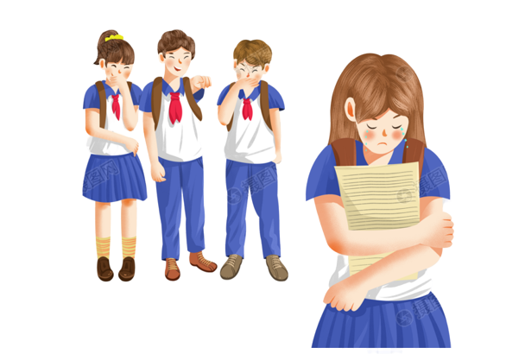
➔ KẾT LUẬN
Bắt nạt học đường là những hành vi sử dụng sức mạnh thể chất và tinh thần để đe doạ, làm tổn thương người khác nhằm mục đích kiểm soát và duy trì quyền lực của người bắt nạt đối với người bị bắt nạt.
Hành vi bắt nạt không xảy ra một lần mà lặp đi lặp lại theo thời gian ở trẻ trong độ tuổi đến trường.

Slide 14

KẾT LUẬN
Các loại bắt nạt học đường chính bao gồm:
Bắt nạt thể chất
Bắt nạt tinh thần
Bắt nạt mối quan hệ
Bắt nạt trên môi trường mạng
Bắt nạt kinh tế

Slide 15



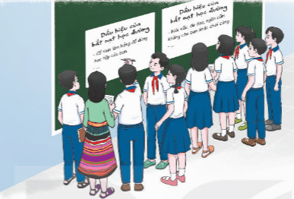


2. Thảo luận để xác định các dấu hiệu của bắt nạt học đường
Các nhóm di chuyển lên bục giảng và đứng về hai phía của bảng, từng thành viên trong mỗi nhóm sẽ ghi lên bảng những dấu hiệu của bắt nạt học đường.
Hướng dẫn thực hiện

Slide 16


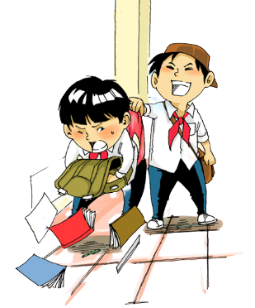
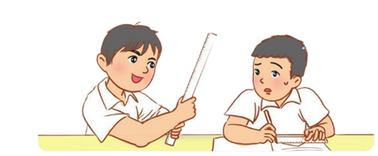
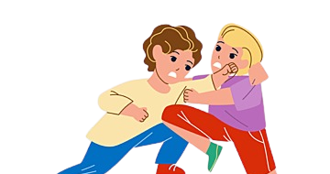
CÂU TRẢ LỜI
Các dấu hiệu của bắt nạt học đường:
Bắt ép bạn chép bài và làm
bài tập cho mình.
Cố tình làm hỏng đồ dùng học tập của bạn.
Làm đau bạn bằng các hành động: đánh, ném đồ vật vào người, bắt quỳ gối.

Slide 17
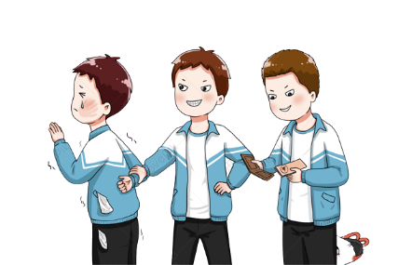

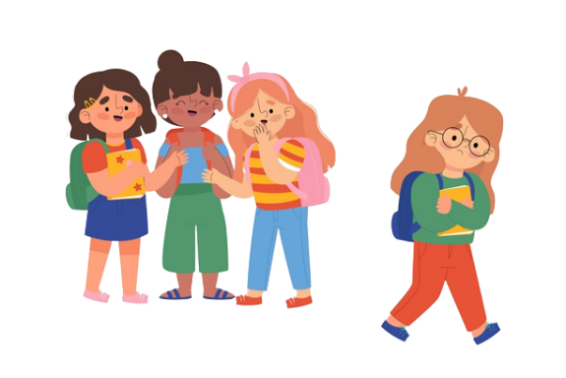
CÂU TRẢ LỜI
Các dấu hiệu của bắt nạt học đường:
Nhắn tin đe dọa
Chặn đường lục cặp,
bắt nộp tiền, đồ dùng học tập.
Cô lập bạn bằng cách ngăn cấm không cho bạn khác chơi cùng

Slide 18
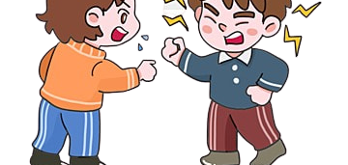
KẾT LUẬN
Bắt nạt học đường thể hiện qua nhiều dấu hiệu khác nhau như:
  Xé áo, làm hỏng đồ dùng học tập của bạn.
  Gọi bạn với biệt danh xấu xí như“con heo”, “đen như cột nhà cháy”.
  Vẽ bậy lên mặt, quần áo và sách vở, nói xấu, tung những tin đồn không có thật.
  Giấu đồ dùng cá nhân như dép hoặc đồ dùng học tập.
  Chặn tiền ăn sáng hoặc tiền tiêu vặt, đe dọa hoặc ngăn cản việc gì đó.
  Tung ảnh xấu xí lên mạng xã hội, bình luận khiếm nhã về ngoại hình của bạn.

Slide 19
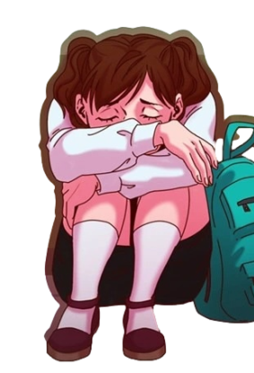
KẾT LUẬN
Bắt nạt học đường gây hậu quả nghiêm trọng:
  Bởi không chỉ làm tổn thương thể chất lẫn tinh thần mà còn làm cho các em học sinh bị bắt nạt mất tự tin, trầm cảm và kết quả học tập bị sa sút.
  Nếu những hành vi này lặp đi lặp lại nhiều lần khiến bản thân bị tổn thương về thể chất và tinh thần thì cần phải tìm cách để được trợ giúp, giải quyết.

Slide 20

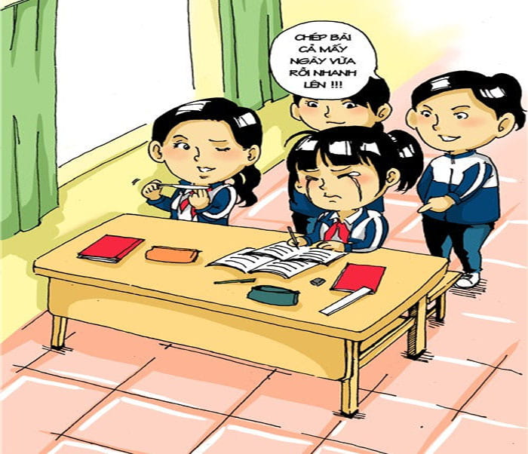
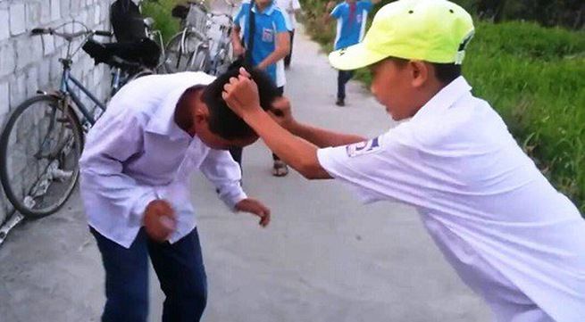
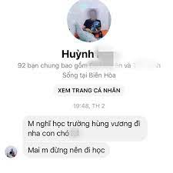
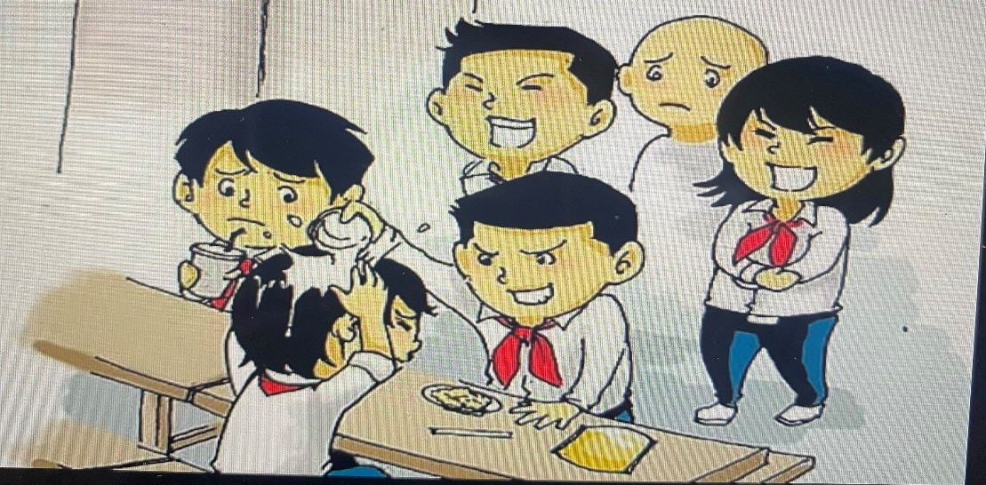
THẢO LUẬN NHÓM BÀN
Quan sát tranh và trả lời câu hỏi
Em hãy cho biết, hành vi nào trong những hình ảnh trên là biểu hiện của bạo lực học đường?
Bắt bạn chép bài cho
Túm tóc đánh bạn
Đe dọa trên Facebook
Đổ sữa lên đầu bạn

Slide 21

Biểu hiện của bạo lực học đường
Bắt bạn chép bài cho => Bạo lực về tinh thần
Túm tóc đánh bạn => Bạo lực thể chất
Đe dọa trên Facebook => Bạo lực trực tuyến
Đổ sữa lên đầu bạn => Hủy hoại tổn thất

Slide 22

Biểu hiện của bạo lực học đường
Các hành vi
bạo lực thể chất
Các hành vi bạo lực về tinh thần
Hành vi chiếm đoạt, hủy hoại tài sản…
Các hành vi
bạo lực trực tuyến
Hành hạ, ngược đãi, đánh đập; xâm phạm thân thể, sức khỏe…
Lăng mạ, xúc phạm danh dự, nhân phẩm, cô lập, xua đuổi…
Nhắn tin, gọi điện, sử dụng hình ảnh cá nhân để up hiếp, đe dọa, ép buộc…

Slide 23





2. Nguyên nhân và hậu quả của bạo lực học đường

Slide 24
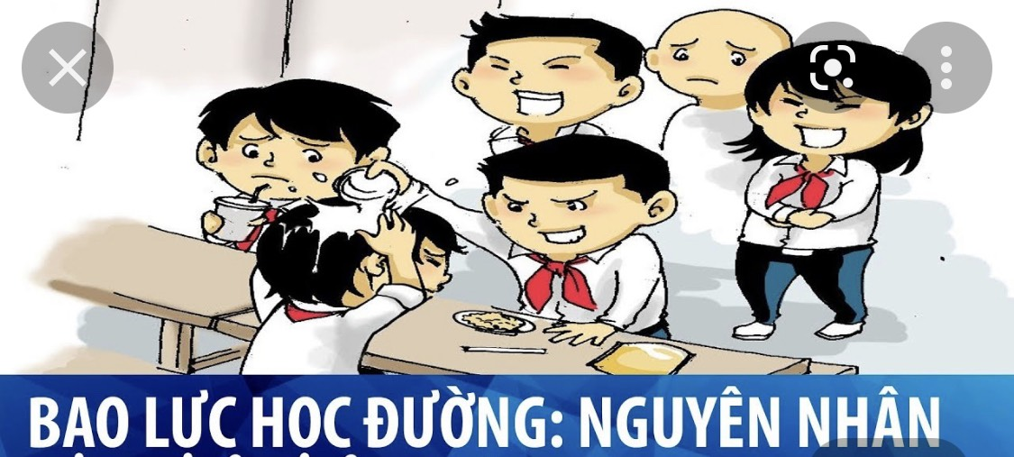
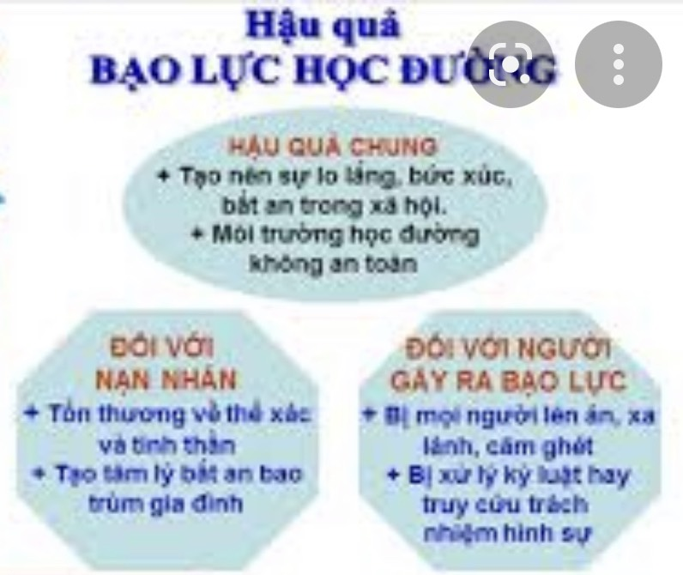
ĐỌC TÌNH HUỐNG
Do xem nhiều phim ảnh bạo lực nên H thay đổi tính tình, hay nổi nóng, dễ gây gổ với bạn bè xung quanh. Một lần ở trường. H đã cãi nhau và định đánh bạn. Mọi người khuyên can nên H mới dừng lại. Sau sự việc này, H đã bị nhà trường cảnh cáo và phải xin lỗi bạn.
Vì thích thể hiện mình là người mạnh mẽ nên V đã lôi kéo các bạn thành lập một nhóm chuyên đi dọa dẫm, bắt nạt các bạn khác. Điều đó làm cho các bạn trong lớp lo lắng, bất an khi nhìn thấy nhóm của V.
Tình huống 1
Tình huống 2

Slide 25
PHIẾU BÀI TẬP
(THẢO LUẬN NHÓM BÀN)
Câu 1: Theo em, những hành vi nào (trong 2 tình huống trên) có tính chất bạo lực học đường?
Câu 2: Nguyên nhân và hậu quả của những hành vi đó là gì?
.............................................................................................................................................................................................................................................................
...................................................................................................................................................................................................

Slide 26


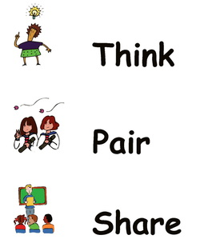
Thảo luận nhóm bàn
Nhiệm vụ: Hoàn thành phiếu bài tập
 | - Học sinh thực hiện hoạt động cá nhân “Think”: Suy nghĩ độc lập và hoàn thành phiếu bài tập
 | - Học sinh thực hiện hoạt động cặp đôi “Pair”: Trao đổi với bạn suy nghĩ của mình.
 | - Học sinh trình bày cá nhân trước lớp hoạt động “Share”: Chia sẻ những điều vừa trao đổi về phiếu bài tập trước lớp.

Slide 27
PHIẾU BÀI TẬP
(THẢO LUẬN NHÓM BÀN)
Câu 1: Theo em, những hành vi nào (trong 2 tình huống trên) có tính chất bạo lực học đường?
Câu 2: Nguyên nhân và hậu quả của những hành vi đó là gì?
Hành vi của H gây gổ với bạn bè, 1 lần H cãi nhau và định đánh bạn.
V đã lôi kéo thành lập nhóm chuyên đi doạn dẫm, bắt nạt các bạn.
Nguyên nhân do H xem nhiều phim ảnh bạo lực/ do V thích thể hiện mình mạnh mẽ…
Hậu quả: H bị nhà trường cảnh cáo/ Các bạn lo lắng khi nhìn thấy nhóm V…

Slide 28

GÓC CHIA SẺ
Theo em, nguyên nhân của bạo lực học đường là do đâu? Hậu quả của nó là gì?

Slide 29
NGUYÊN NHÂN BẠO LỰC HỌC ĐƯỜNG
Nguyên nhân chủ quan
Nguyên nhân khách quan
Thiếu sự quan tâm, giáo dục của gia đình
Những tác động tiêu cực từ môi trường xã hội…
Thiếu hụt kĩ năng sống
Thiếu sự trải nghiệm
Thích thể hiện bản thân…

Slide 30

HẬU QUẢ CỦA BẠO LỰC HỌC ĐƯỜNG
 | - Người gây ra bạo lực học đường: có thể bị tổn thương về thể chất, tinh thần; bị lệch lạc nhân cách; phải chịu các hình thức kỉ luật, thậm chí bị truy cứu trách nhiệm hình sự nếu gây ra hậu quả nghiêm trọng
 | - Người bị bạo lực học đường: có thể bị tổn thương về thể chất, tinh thần, giảm sút kết quả học tập và rèn luyện.
 | Đối với gia đình: gây ra không khí căng thẳng, bất an, tổn hại về vật chất. Đối với xã hội: thiếu an toàn và lành mạnh.
HẬU QUẢ CỦA
BẠO LỰC
HỌC ĐƯỜNG

Slide 31

Khái niệm:
Là hành vi hành hạ, cố ý gây tổn hại về thể chất, tinh thần
Xảy ra trong cơ sở giáo dục hoặc lớp độc lập.
Bạo lực thể chất: hành hạ, đánh đập…
Biểu hiện:
BẠO LỰC
HỌC ĐƯỜNG
Bạo lực tinh thần: lăng mạ, xúc phạm…
ê
Bạo lực trực tuyến: nhắn tin, gọi điện đe dọa….
Nguyên
nhân
Chủ quan: thiếu hụt kĩ năng sống, thiếu trải nghiệm…
Khách quan: thiếu quan tâm của gia đình, tiêu cực từ xh
Người gây ra và người bị bạo lực học đường có thể bị tổn thương thể chất, tinh thần…
Hậu quả
Không khí gia đình căng thẳng; xã hội thiếu an toàn…

Slide 32
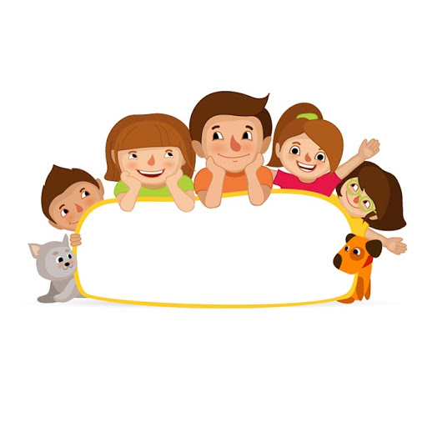
Bài 8:
Bạo lực
học đường
III.
LUYỆN TẬP

Slide 33



Những hành vi nào dưới đây là bạo lực học đường? Vì sao?
  B. Lấy đồ ăn sáng của bạn khác
D. Nhại giọng 1 cách thiếu tôn trọng
C. Bịt tai mỗi khi bạn phát biểu
  E. Gửi tin nhắn, hình ảnh.. nhằm gây tổn thương
  G. Véo tai, giật tóc bạn…
  H. Mượn dồ dung học tập quên không trả lại

Slide 34

THẢO LUẬN THEO BÀN (2 phút)
Kĩ thuật “Khăn trải bàn”
1
Viết ý kiến cá nhân
Ý kiến chung của cả nhóm về chủ đề
Viết ý kiến cá nhân
Viết ý kiến cá nhân
2
Bài 2: Trong một buổi hoạt động ngoại khóa về phòng, chống bạo lực học đường, có ý kiến cho rằng, bạo lực học đường chỉ gây tổn hại tới người bị bạo lực.
Em có đồng ý với ý kiến này không? Vì sao?
4
Viết ý kiến cá nhân
3
Notes:
Đào Thị Nhẫn- Trường THCS Tô Hiệu- Lê Chân –Hải Phòng

Slide 35

TRÒ CHƠI: Dân hỏi luật sư
trả lời
Dân hỏi: K và C đều là học sinh lớp 7A. Do xích mích với nhau trên mạng xã hội, K đã hẹn gặp C để giải quyết mâu thuẫn. Tuy nhiên, khi gặp nhau, hai bạn đã xảy ra xô xát.
1. Theo luật sư, ai là người bị bạo lực trong tình huống trên?
2. Xin luật sư cho biết nguyên nhân và hậu quả của bạo lực học đường trong tình huống đó.

Slide 36



TRÒ CHƠI: NGƯỜI KỂ CHUYỆN
Em hãy kể một trường hợp bạo lực học đường mà em biết; chỉ ra nguyên nhân, hậu quả của tình huống bạo lực học đường đó

Slide 37
Bài 8:
Bạo lực
học đường
IV.
VẬN DỤNG

Slide 38

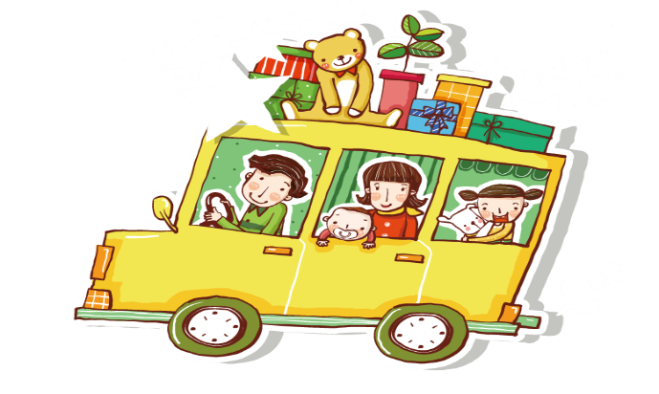
HOẠT ĐỘNG DỰ ÁN
Em hãy thiết kế một sản phẩm tuyên truyền: tranh vẽ, video với thông điệp truyền thông về nguyên nhân và hậu quả của bạo lực học đường
2. Em hãy cùng bạn xây dựng một tiết mục văn nghệ (tiểu phẩm, nhạc kịch,…) về chủ đề phòng, chống bạo lực học đường và trình bày trong tiết học sau.

Slide 39



Xin chào và hẹn gặp lại

